Slide 1
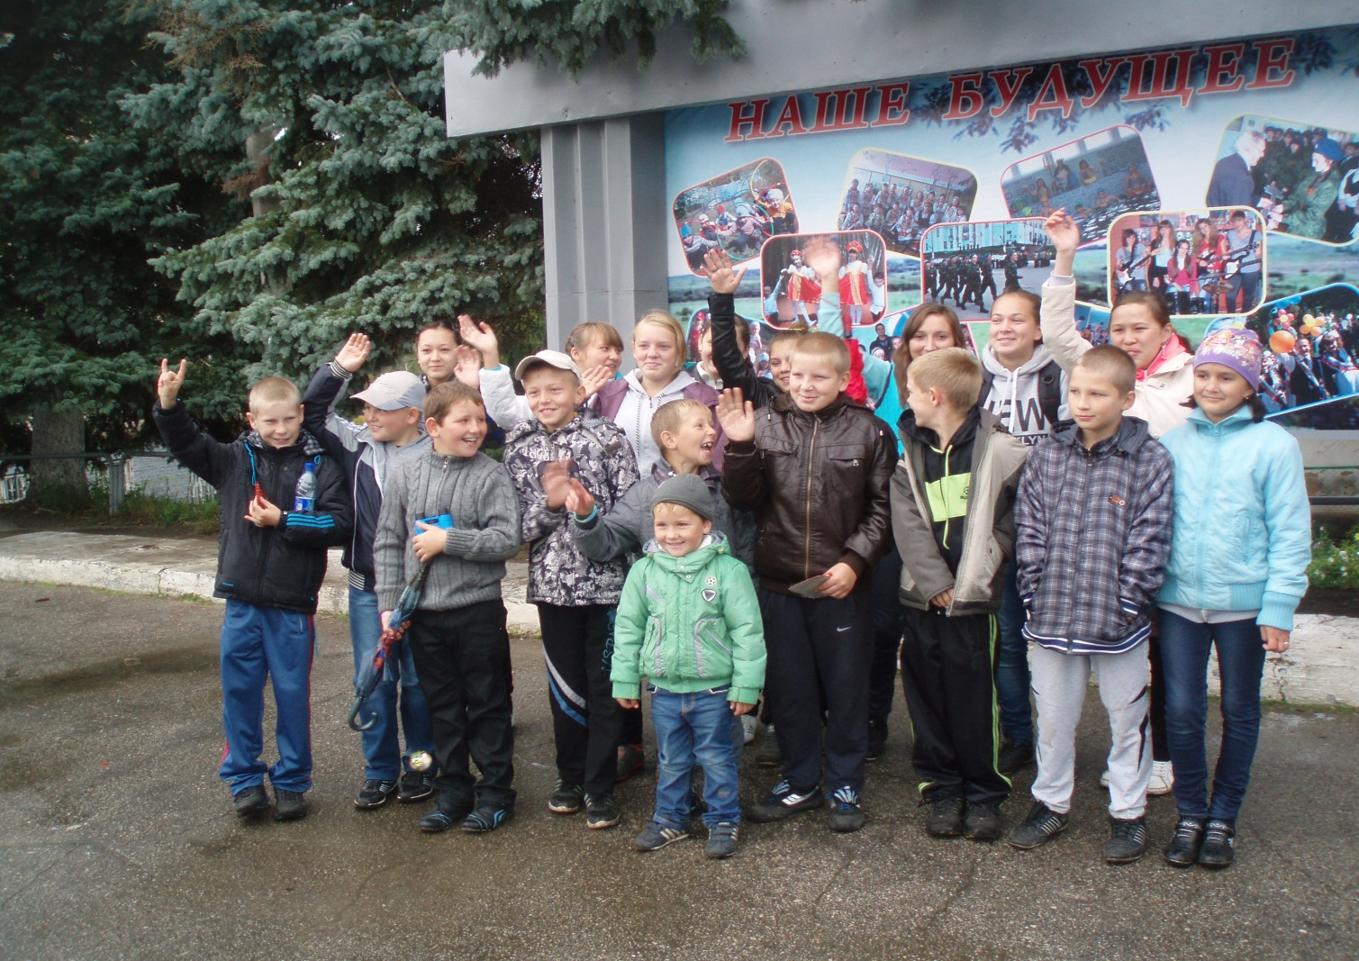
Организация работы с одаренными детьми

Slide 2
Цель работы . Создание условий для выявления, сопровождения и поддержки интеллектуально, художественно и спортивно одаренных детей.

Slide 3
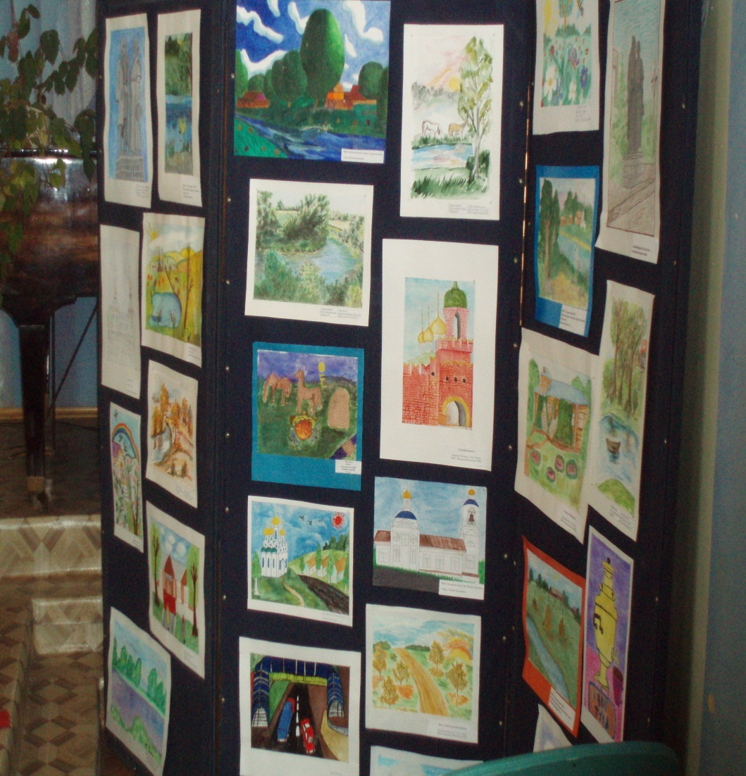
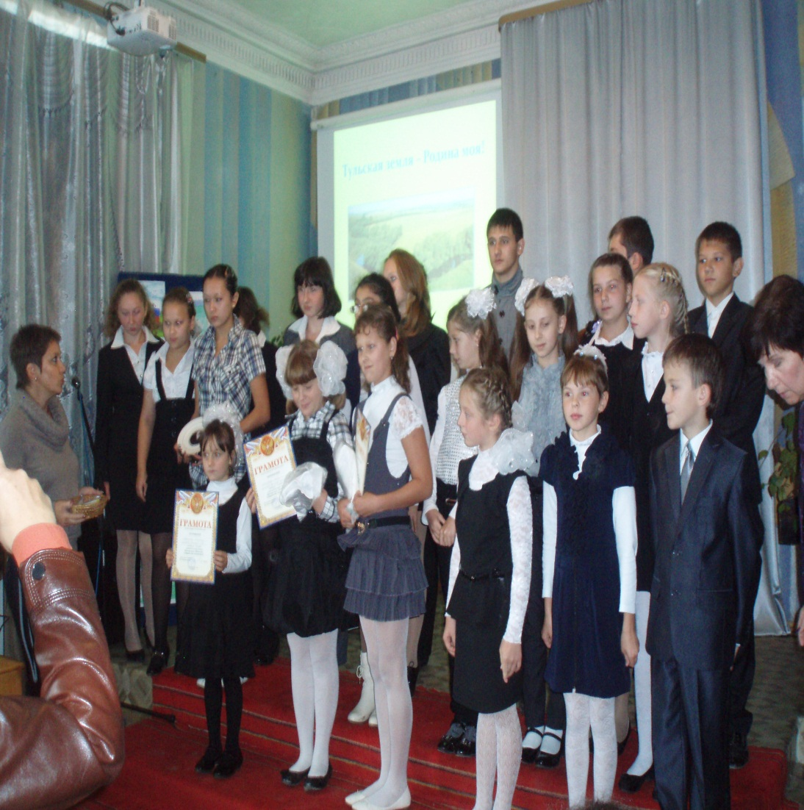
Основная задача – способствовать развитию каждой личности.

Slide 4
В учебном процессе развитие одарённого ребёнка следует рассматривать как развитие его внутреннего деятельностного потенциала, способности быть автором, творцом активным созидателем своей жизни, уметь ставить цель, искать способы её достижения, быть способным к свободному выбору и ответственности за него, максимально использовать свои способности.

Slide 5
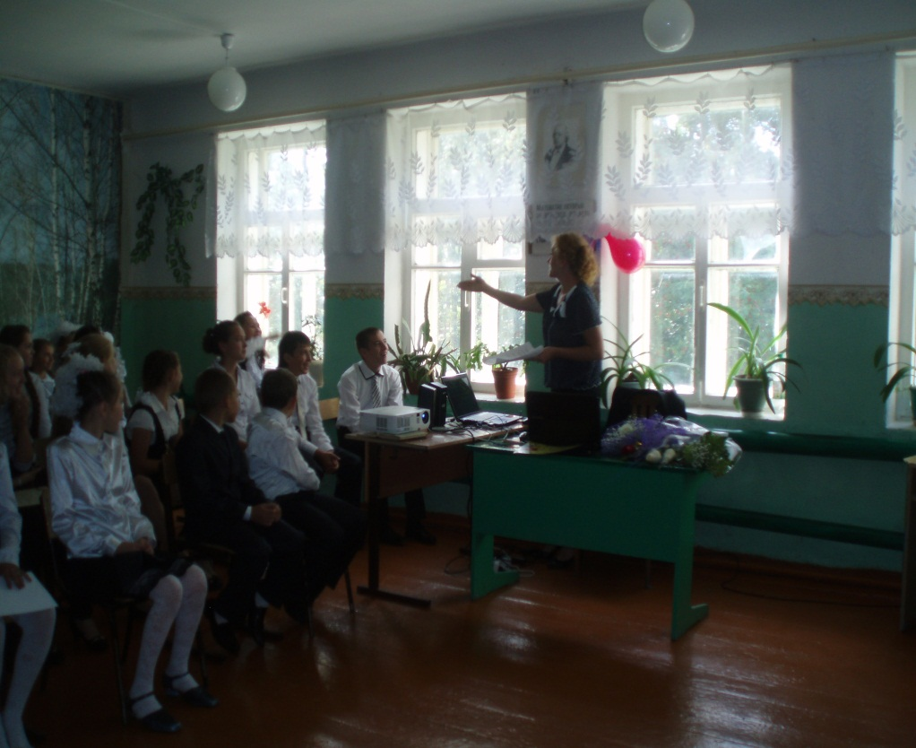
Предпочтительны методы работы:
-исследовательский;
-частично-поисковый;
-проблемный;
-проектный;

Slide 6
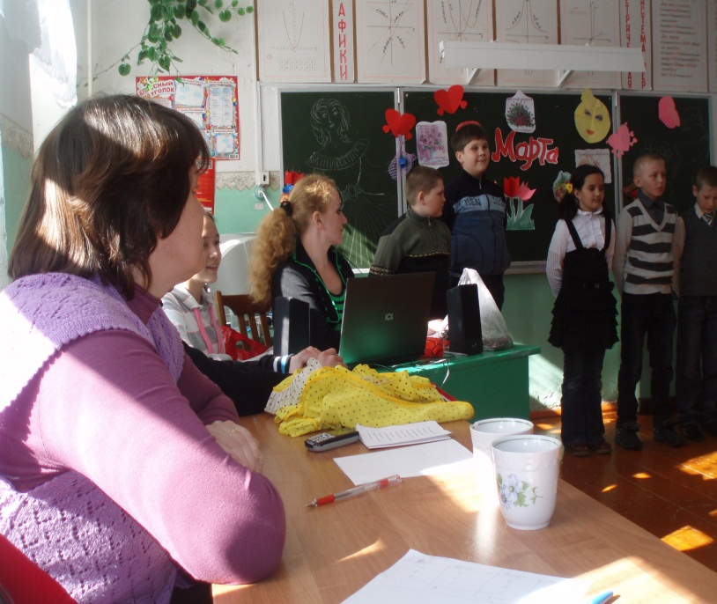
Формы работы:
- классно-урочная (работа в парах, в малых группах), разноуровневые задания, творческие задания;
- консультирование
по возникшей проблеме;
- дискуссия;
- игры.

Slide 7
Очень важны: -предметные олимпиады; -интеллектуальные марафоны; -различные конкурсы и викторины; -словесные игры и забавы; -проекты по различной тематике; -ролевые игры; -индивидуальные творческие задания

Slide 8
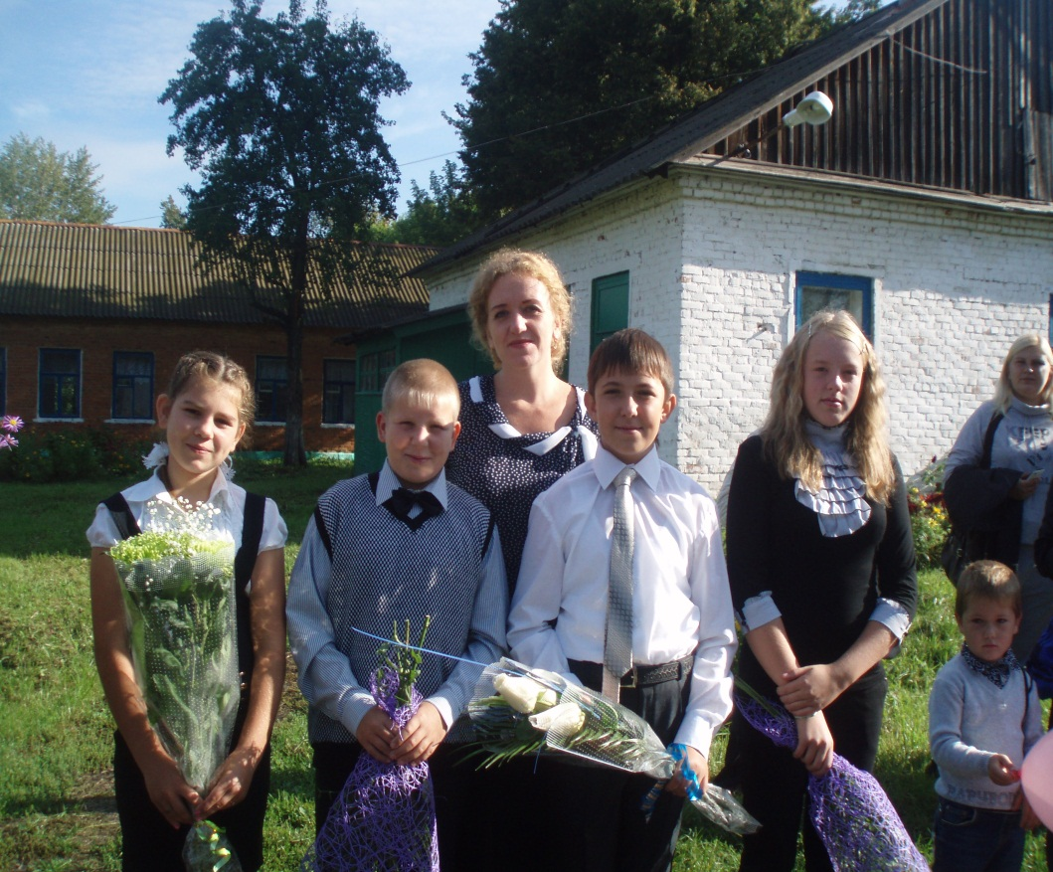
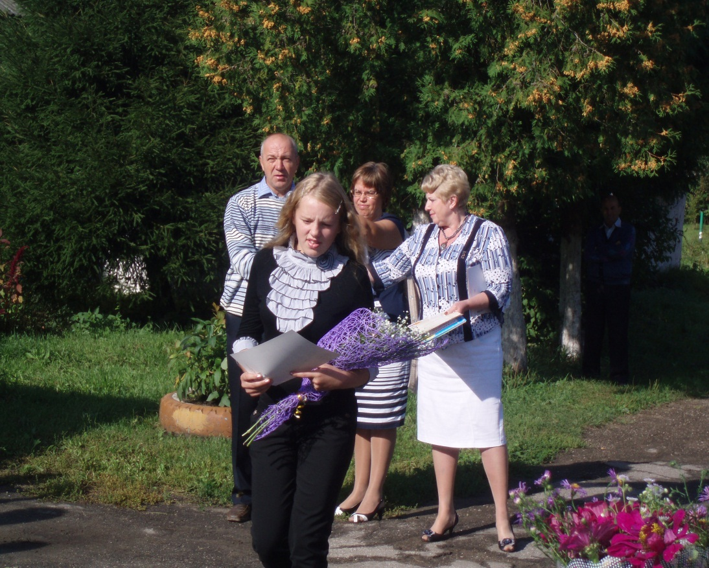
Дети быстро взрослеют. Но жить самостоятельно и плодотворно они смогут, если сегодня мы поможем развиться их способностям и талантам. А талантлив по-своему каждый ребенок.

Slide 9
Талантливые люди – главное богатство общества.
Будем помнить, что мы, взрослые, должны быть для ребенка и плодородной почвой, и живительной влагой, и теплым солнышком, согревающим цветок детской души. Именно тогда раскроются уникальные способности, данные каждому ребенку от рождения

